Slide 1
设计模式（二）

Slide 2

设计模式
1.适配器模式（Adapter Pattern）
2.装饰者模式（Decorator Pattern）
3.外观模式（Facade Pattern）
4.桥接模式（Bridge Pattern）
5.组合模式（Composite Pattern）
6.享元模式（Flyweight Pattern）

Slide 3
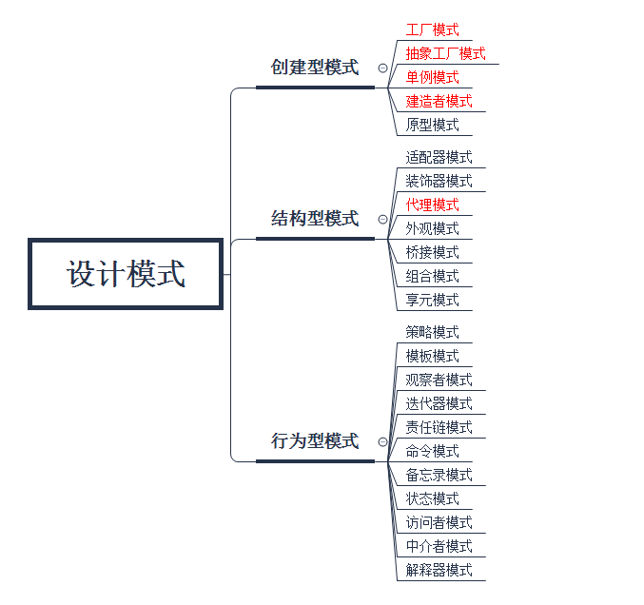
设计模式分类

Slide 4
适配器模式
适配器模式的定义是，Convert the interface of a class into another interface clients expect，将某个类的接口转换为接口客户所需的类型。换句话说，适配器模式解决的问题是，使得原本由于接口不兼容而不能一起工作、不能统一管理的那些类可以在一起工作、可以进行统一管理。

Slide 6
装饰者模式
装饰（Decorator）模式的定义：指在不改变现有对象结构的情况下，动态地给该对象增加一些职责（即增加其额外功能）的模式

Slide 7
桥接模式
桥接（Bridge）模式的定义如下：将抽象与实现分离，使它们可以独立变化。它是用组合关系代替继承关系来实现，从而降低了抽象和实现这两个可变维度的耦合度

Slide 8
组合模式
组合（Composite）模式的定义：有时又叫作部分-整体模式，它是一种将对象组合成树状的层次结构的模式，用来表示“部分-整体”的关系，使用户对单个对象和组合对象具有一致的访问性

Slide 9
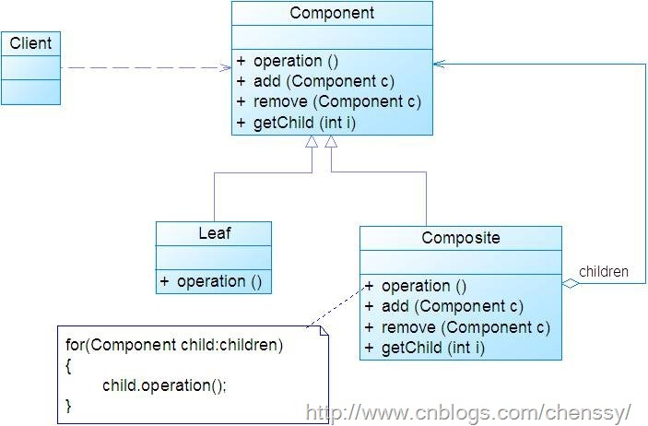
组合模式主要包含如下几个角色：
1.Component ：组合中的对象声明接口，在适当的情况下，实现所有类共有接口的默认行为。声明一个接口用于访问和管理Component子部件。 2.Leaf：叶子对象。叶子结点没有子结点。 3.Composite：容器对象，定义有枝节点行为，用来存储子部件，在Component接口中实现与子部件有关操作，如增加(add)和删除(remove)等。
从模式结构中我们看出了叶子节点和容器对象都实现Component接口，这也是能够将叶子对象和容器对象一致对待的关键所在。

Slide 10
外观模式
外观模式为子系统的一组接口提供一个一致的界面，此模式定义了一个高层接口，这个接口使得这一子系统更加容易使用。

Slide 11
享元模式
享元（Flyweight）模式的定义：运用共享技术来有効地支持大量细粒度对象的复用。它通过共享已经存在的又橡来大幅度减少需要创建的对象数量、避免大量相似类的开销，从而提高系统资源的利用率。

Slide 12


